Slide 1
ESCENARIO DE RIESGO
IDENTIFICACIÓN DE PROBABLES LOCALIDADES AFECTADAS
PRONÓSTICO DE PRECIPITACIONES 07/11/2017 (10:00 HORAS)

Slide 3
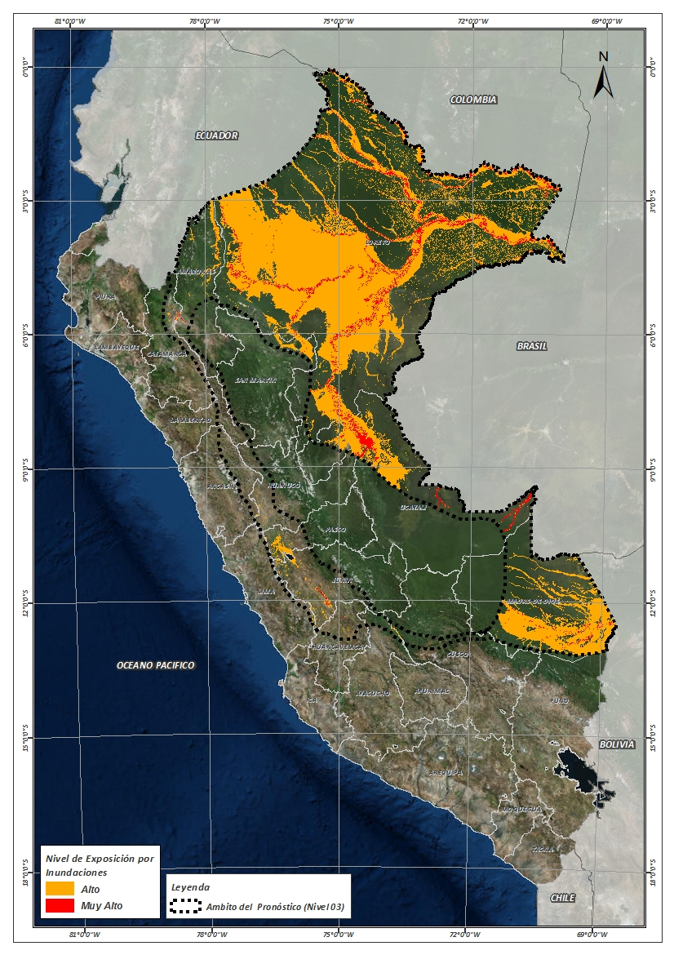
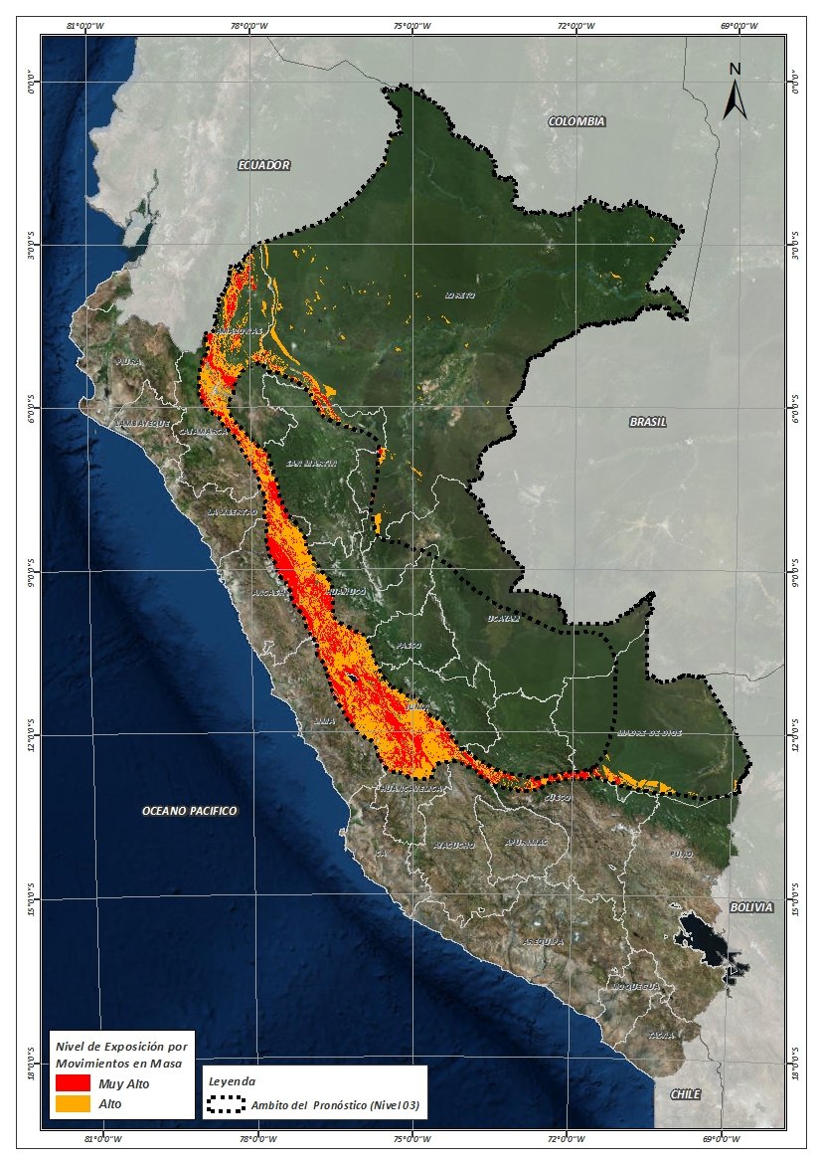
Mapa de exposición alta por INUNDACION Según el Pronóstico de Lluvias (Nivel 03)
Mapa de exposición alta por MOVIMIENTOS EN MASA Según el Pronóstico de Lluvias (Nivel 03)
Nivel 03

Slide 4
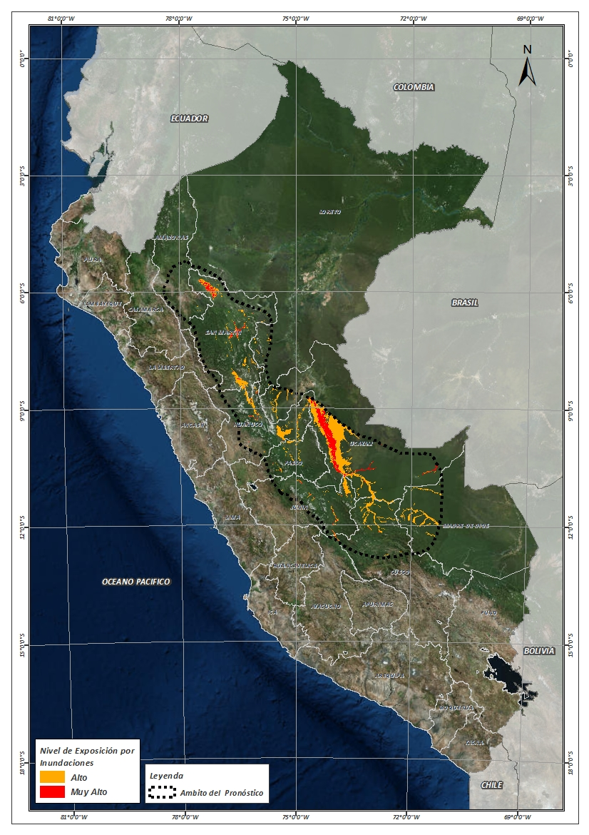
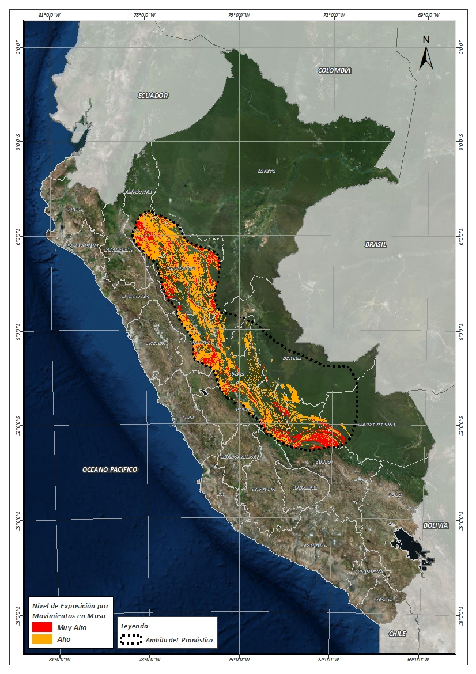
Mapa de exposición alta por INUNDACIÓN Según el Pronóstico de Lluvias (Nivel 04)
Mapa de exposición alta por MOVIMIENTOS EN MASA Según el Pronóstico de Lluvias (Nivel 04)
Nivel 04

Slide 5
Distritos expuestos por inundación
NRO | DEPARTAMENTOS | CANTIDAD DE DISTRITOS
1 | AMAZONAS | 10
2 | AYACUCHO | 4
3 | CAJAMARCA | 4
4 | CUSCO | 4
5 | HUANCAVELICA | 10
6 | HUANUCO | 8
7 | JUNIN | 52
8 | LIMA | 3
9 | LORETO | 51
10 | MADRE DE DIOS | 11
11 | PASCO | 10
12 | SAN MARTIN | 6
13 | UCAYALI | 10
 | Total general | 183
NRO | DEPARTAMENTOS | CANTIDAD DE DISTRITOS
1 | AMAZONAS | 1
2 | AYACUCHO | 1
3 | CUSCO | 4
4 | HUANUCO | 15
5 | JUNIN | 12
6 | LORETO | 1
7 | MADRE DE DIOS | 1
8 | PASCO | 5
9 | SAN MARTIN | 51
10 | UCAYALI | 7
 | Total general | 98
Nivel 04
Nivel 03

Slide 6
Distritos expuestos por Inundación
Nivel 03
Nivel 04
183 Distritos
98 Distritos

Slide 7
Población expuesta por Inundación
NRO | DEPARTAMENTOS | POBLACION TOTAL
1 | AMAZONAS | 45,288
2 | AYACUCHO | 4,782
3 | CAJAMARCA | 6,538
4 | CUSCO | 13,002
5 | HUANCAVELICA | 17,935
6 | HUANUCO | 4,968
7 | JUNIN | 525,388
8 | LIMA | 88
9 | LORETO | 751,157
10 | MADRE DE DIOS | 92,982
11 | PASCO | 38,259
12 | SAN MARTIN | 21,153
13 | UCAYALI | 325,111
 | Total general | 1,846,651
NRO | DEPARTAMENTOS | POBLACION TOTAL
1 | AMAZONAS | 568
2 | AYACUCHO | 21
3 | CUSCO | 568
4 | HUANUCO | 53,276
5 | JUNIN | 20,731
6 | LORETO | 171
7 | MADRE DE DIOS | 52
8 | PASCO | 394
9 | SAN MARTIN | 16,972
10 | UCAYALI | 552
 | Total general | 93,305
Nivel 04
Nivel 03

Slide 8
Población expuesta por Inundación
Nivel 03
Nivel 04
1,846,651 Total de Pobladores
93,305 Total de Pobladores

Slide 9
Distritos expuestos por movimiento en masa
NRO | DEPARTAMENTOS | CANTIDAD DE DISTRITOS
1 | AMAZONAS | 24
2 | ANCASH | 55
3 | AYACUCHO | 7
4 | CAJAMARCA | 30
5 | CUSCO | 11
6 | HUANCAVELICA | 44
7 | HUANUCO | 57
8 | JUNIN | 113
9 | LA LIBERTAD | 23
10 | LIMA | 14
11 | LORETO | 10
12 | MADRE DE DIOS | 4
13 | PASCO | 22
14 | SAN MARTIN | 3
 | Total general | 417
NRO | DEPARTAMENTOS | CANTIDAD DE DISTRITOS
1 | AMAZONAS | 69
2 | AYACUCHO | 1
3 | CUSCO | 8
4 | HUANUCO | 31
5 | JUNIN | 17
6 | LA LIBERTAD | 1
7 | LORETO | 1
8 | PASCO | 9
9 | SAN MARTIN | 66
10 | UCAYALI | 5
 | Total general | 208
Nivel 04
Nivel 03

Slide 10
Distritos expuestos por movimiento en masa
Nivel 03
Nivel 04
417 Distritos
208 Distritos

Slide 11
Población expuesta por Movimientos en Masa
NRO | DEPARTAMENTOS | POBLACION TOTAL
1 | AMAZONAS | 106,732
2 | ANCASH | 209,185
3 | AYACUCHO | 53,374
4 | CAJAMARCA | 96,066
5 | CUSCO | 46,639
6 | HUANCAVELICA | 294,807
7 | HUANUCO | 256,782
8 | JUNIN | 859,096
9 | LA LIBERTAD | 109,311
10 | LIMA | 10,279
11 | LORETO | 7,623
12 | MADRE DE DIOS | 2,189
13 | PASCO | 191,927
14 | SAN MARTIN | 129
 | Total general | 2,244,139
NRO | DEPARTAMENTOS | POBLACION TOTAL
1 | AMAZONAS | 6,424
2 | AYACUCHO | 22
3 | CUSCO | 484
4 | HUANUCO | 3,625
5 | JUNIN | 2,318
6 | LA LIBERTAD | 0
7 | LORETO | 66
8 | PASCO | 348
9 | SAN MARTIN | 11,263
10 | UCAYALI | 490
 | Total general | 25,040
Nivel 04
Nivel 03

Slide 12
Población expuesta por Movimientos en Masa
Nivel 03
Nivel 04
2,244,139 Total de Pobladores
25,040 Total de Pobladores

Slide 13
Consultas:
soporte-sigrid@cenepred.gob.pe

